Slide 1
实验十六
可控半波整流及交流调压电路

Slide 2
实 验 目 的
1．掌握单结晶体管触发电路的工作原理及各元件
的作用；
2．以晶闸管灯光控制电路为例，学习可控整流和
交流调压电路的实现方法；
3．学习用万表检查晶闸管的方法。

Slide 3
实 验 内 容
1、单向晶闸管可控整流电路
2、双向晶闸管交流调压电路

Slide 4
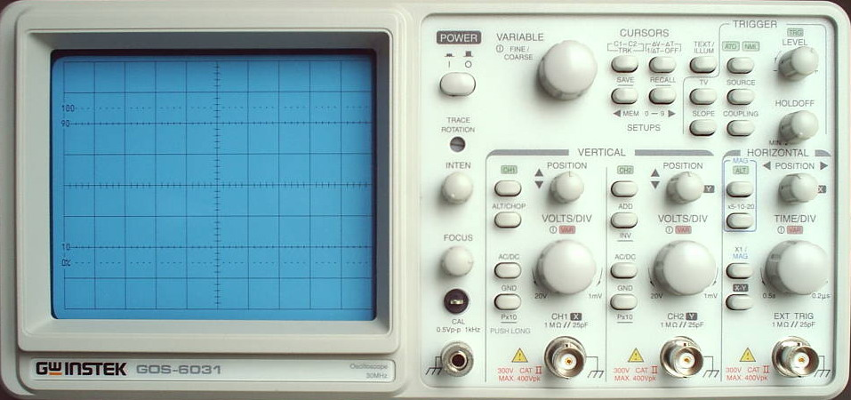
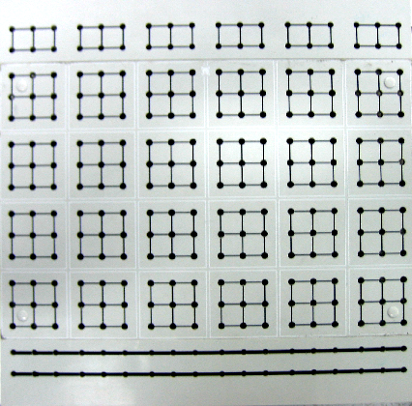
实 验 设 备
六孔相连
九孔相连
示 波 器
线上的孔相连
示波器用于显示被测信号
的波形、大小、周期和相
位，可以观测波形的动态
变化过程。
九孔板

Slide 5
实验注意事项
示波器的连接地端应和实验线路的接地端O点连接在一起。

Slide 6
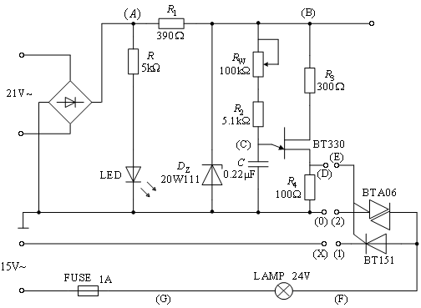
实验内容和线路
1
按图连
接线路
触发电路
主电路
将主电路与触发电路如图连接

Slide 7
2
单向晶闸管可控整流实验
触发电路
主电路
调试 ：
将X与①连接，线路经检查无误后接通电源，调节100KΩ的电位器，观察白炽灯的亮度是否变化，如有变化，说明说明线路能正常工作，如无变化，说明线路有故障，切断电源后再次检查。

Slide 8
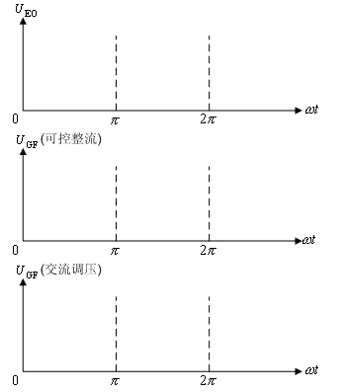
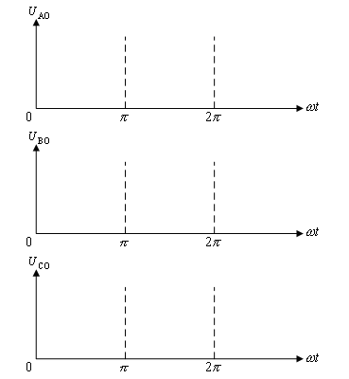
3
单向晶闸管可控整流实验
测绘波形

Slide 9
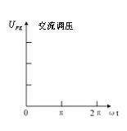
4
双向晶闸管调压实验
触发电路
主电路
X与②连接，用示波器再次观察上的波形，并绘制波形。

